Slide 1

Francisco Malillos castellano,aythami pérez vega y nicolás ruiz barreto

Slide 2
INDICE
Descripción del Proyecto Web
Requisitos funcionales
Presentación de Mockups
Presentación de Templates
Evolución del Proyecto
Enlaces

Slide 3
Descripción del proyecto
Nuestra página web ofrece una solución rápida y sencilla para reservar servicios de peluquería, barbería, manicura, masajes y más. Con una interfaz intuitiva y accesible desde cualquier dispositivo, los clientes pueden encontrar profesionales cercanos, ver su disponibilidad y agendar citas en segundos, sin llamadas ni esperas.
Para los negocios, nuestra plataforma optimiza la gestión de reservas con recordatorios automáticos y herramientas de organización, reduciendo cancelaciones y mejorando la productividad. Además, permite crear un perfil profesional con reseñas y promociones para atraer nuevos clientes.
Con un diseño moderno y funcional, nuestra web digitaliza el sector de la belleza y el bienestar, ofreciendo comodidad y eficiencia a todos.

Slide 4
Requisitos FUNCIONALES
Gestión de Citas
Perfiles de Negocios
Confirmación automáticas
Calendario de disponibilidad
Interfaz Intuitiva
6. Registro de Usuarios
7. Buscador de Negocios
8. Visualización de Precios
9. Acceso a Historial de Reservas
10. Actualización Automática de Agenda

Slide 5
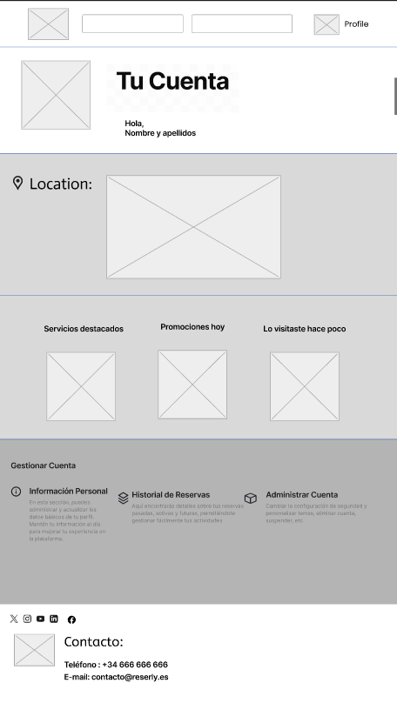
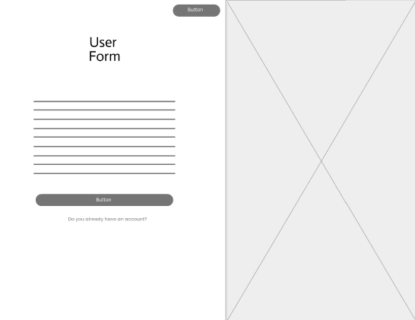
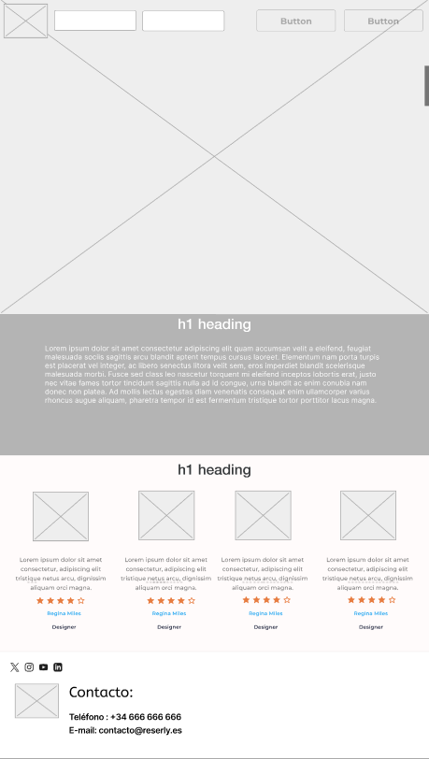
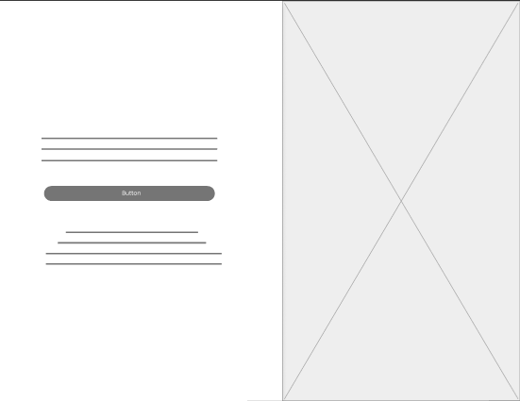
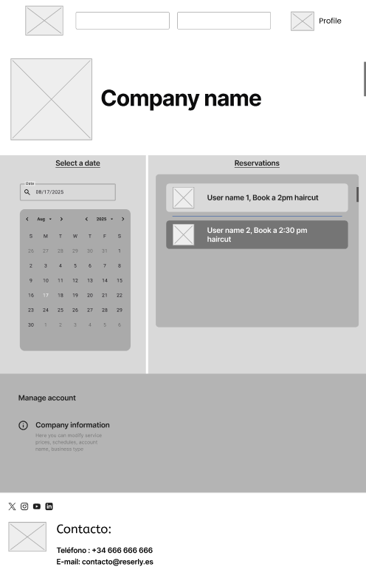
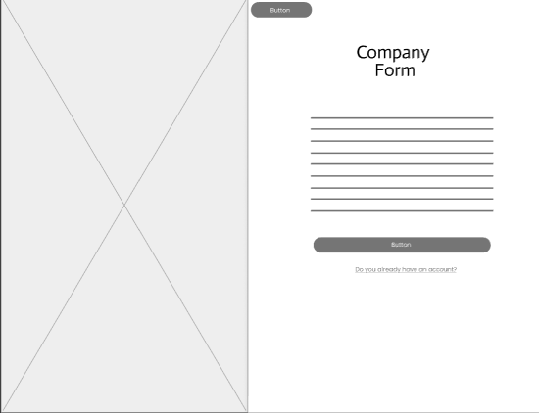
Presentación de mockups

Slide 6
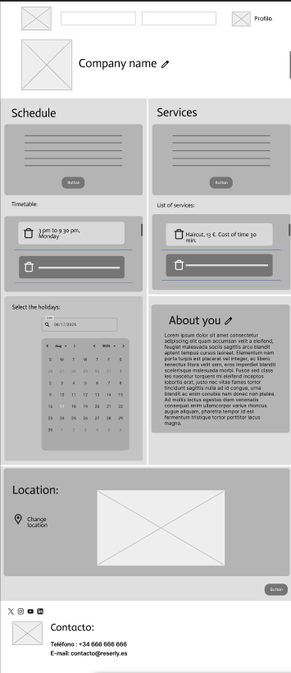
Presentación de mockups

Slide 7
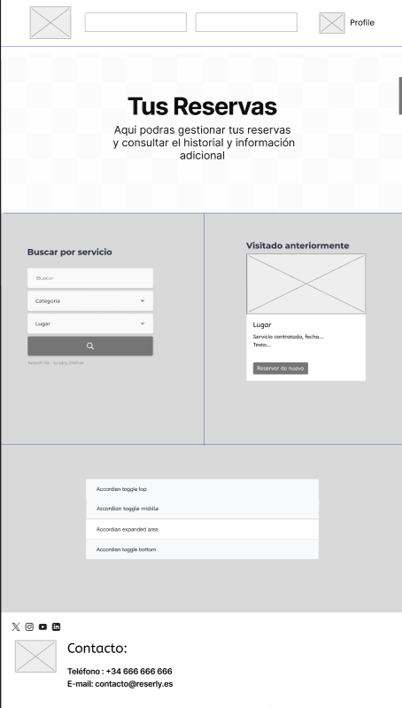
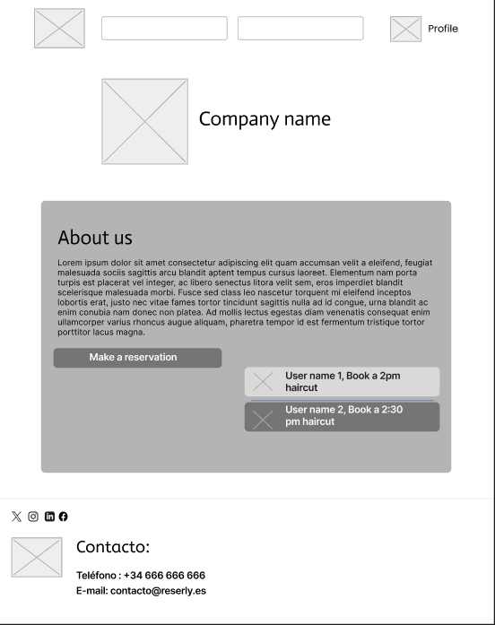
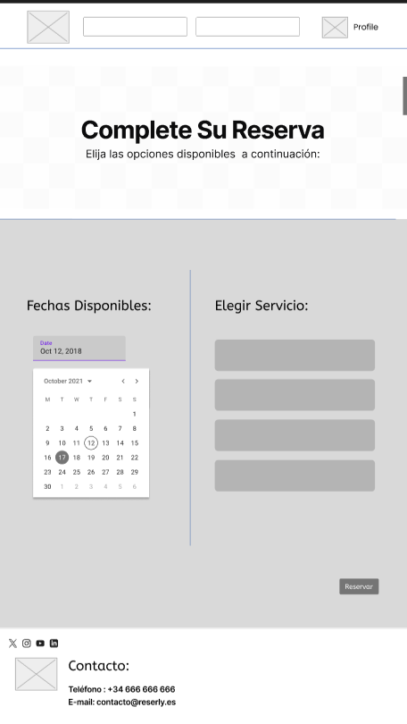
Presentación de mockups

Slide 8
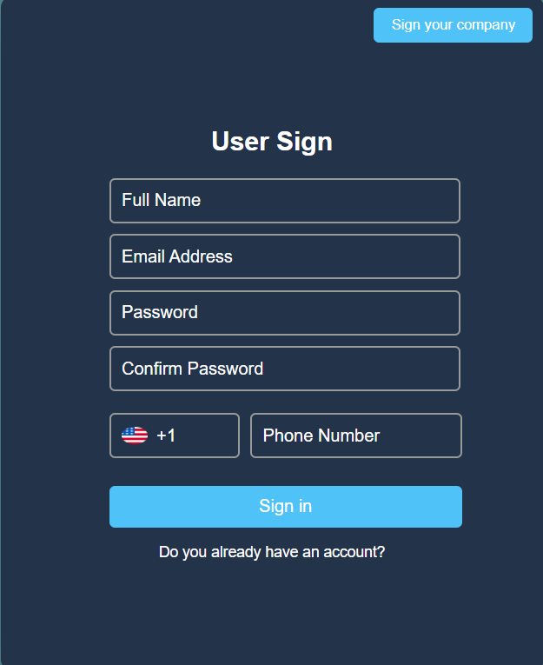
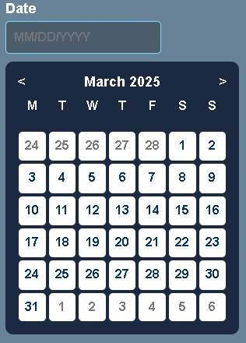
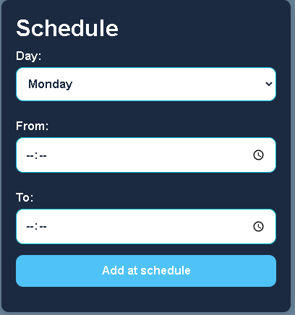
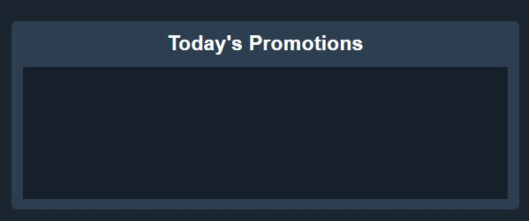

Presentación de templates

Slide 9
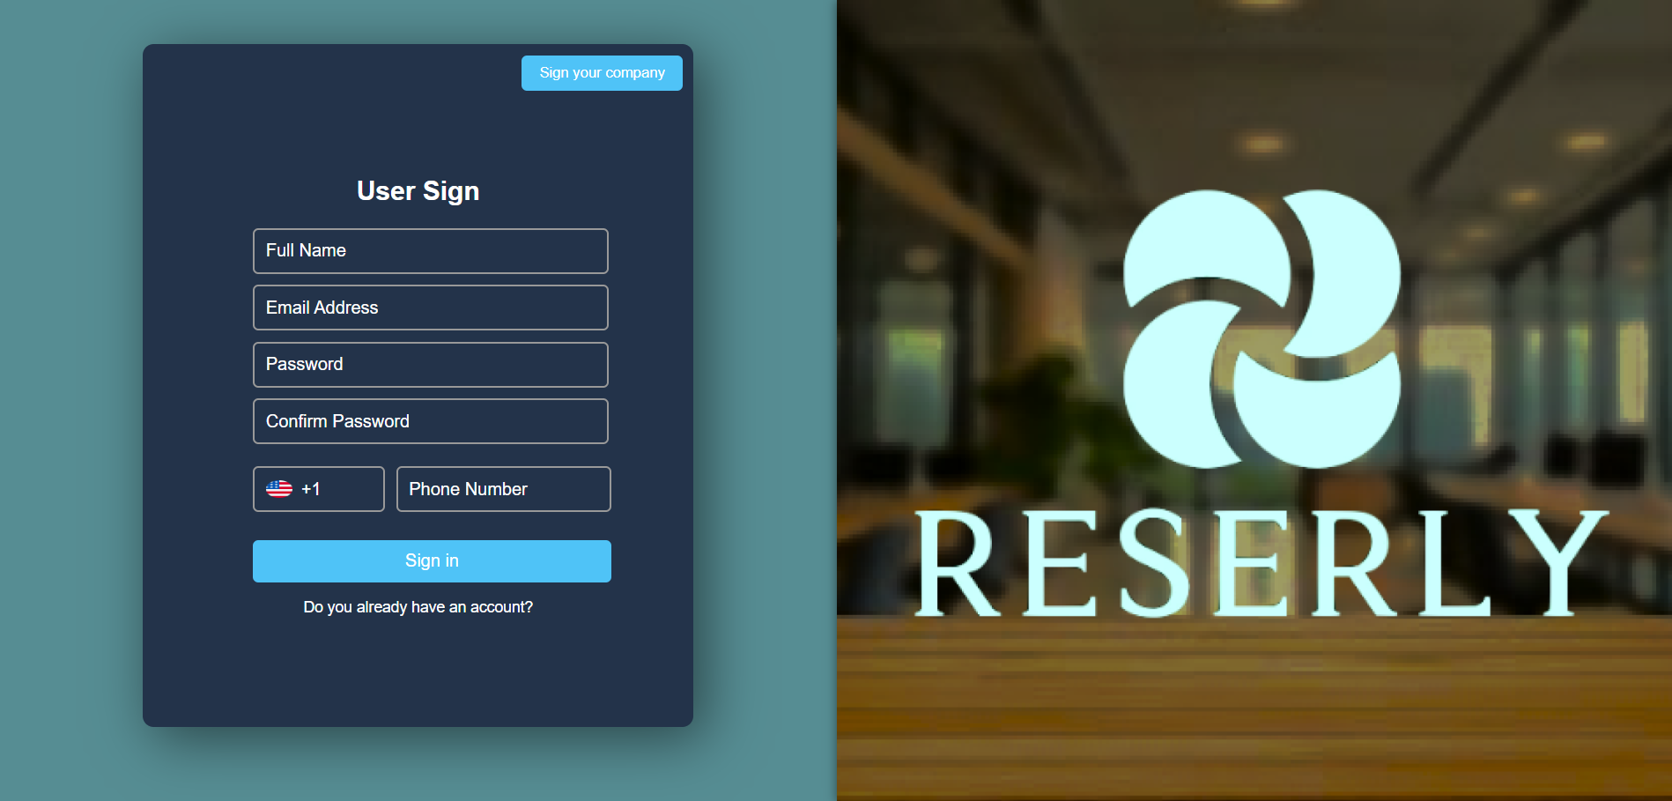
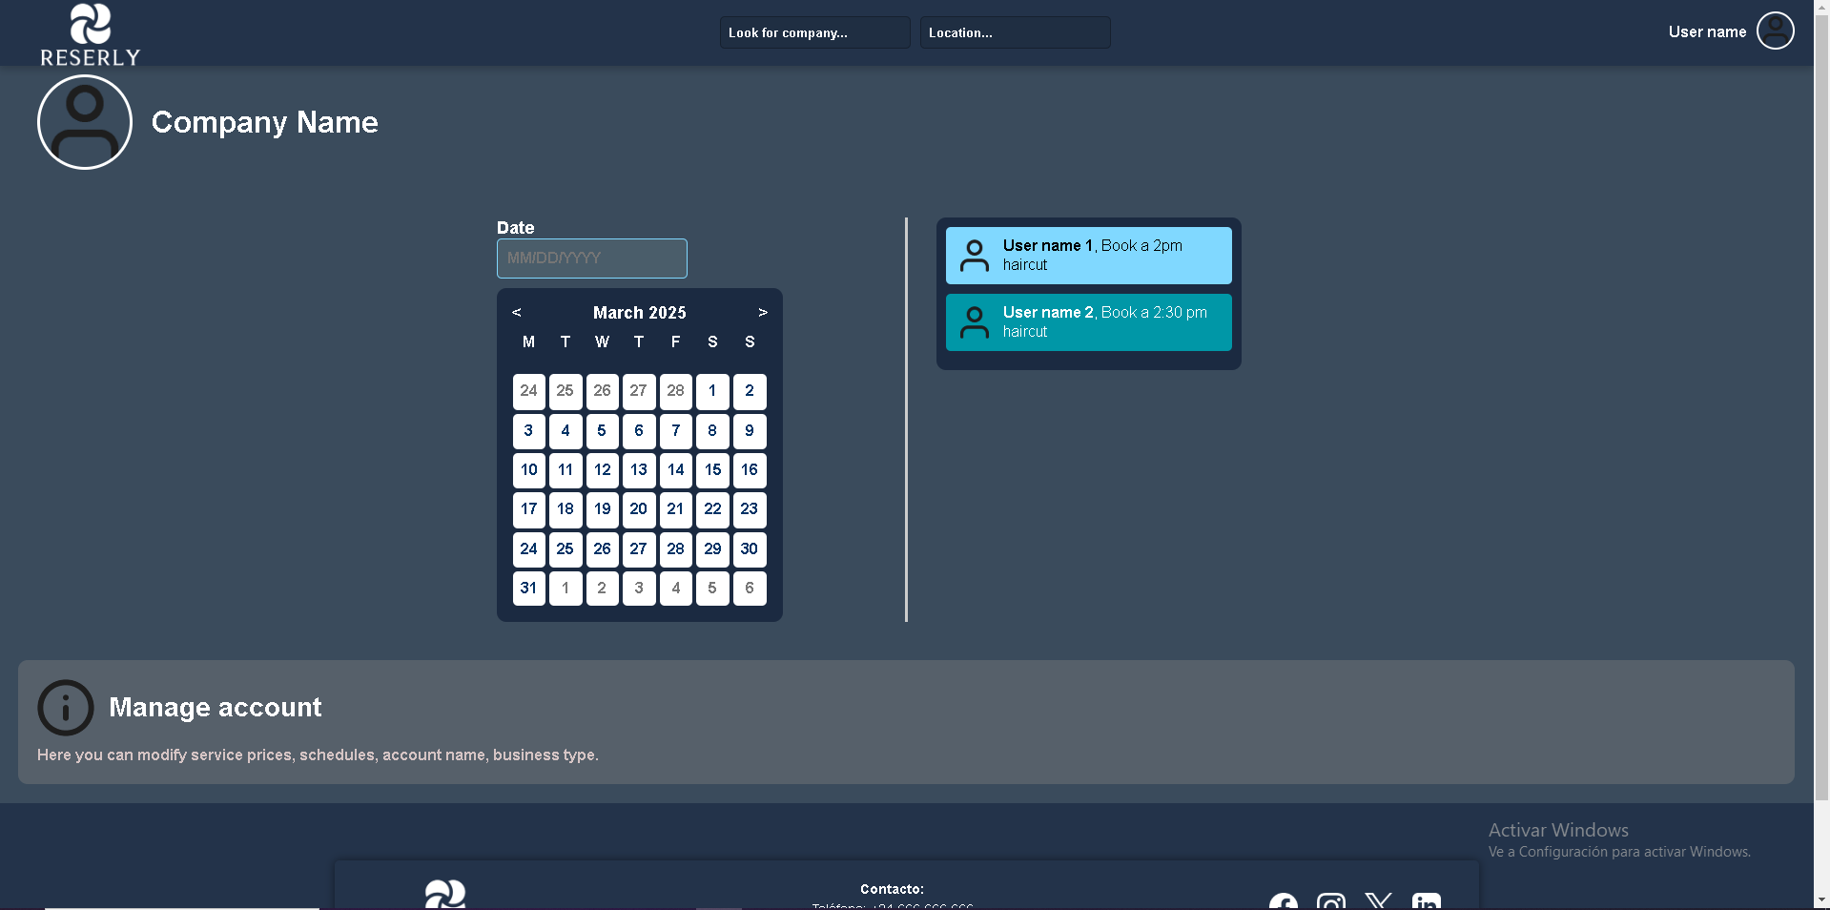
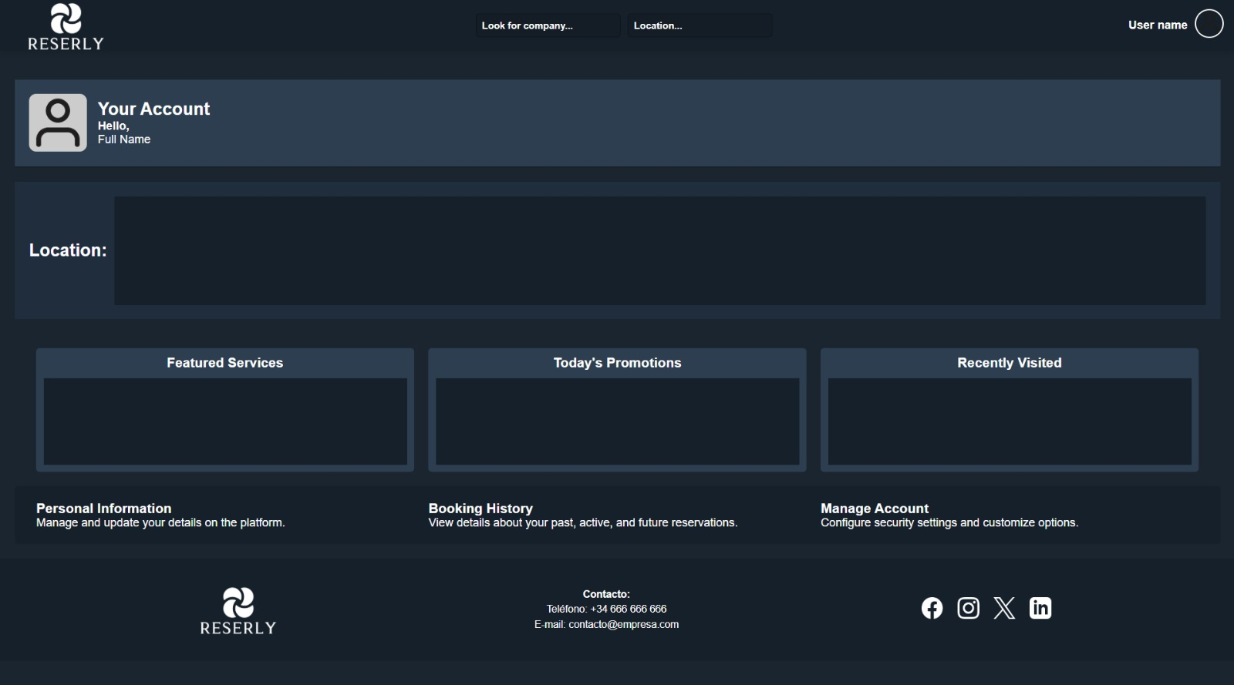
Presentación de Las vistas

Slide 10
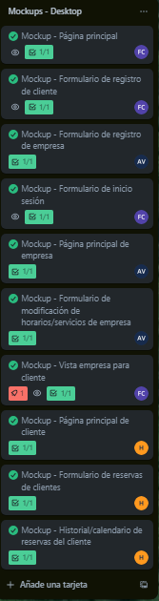
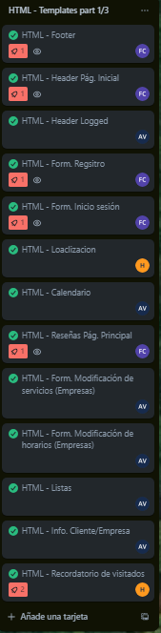
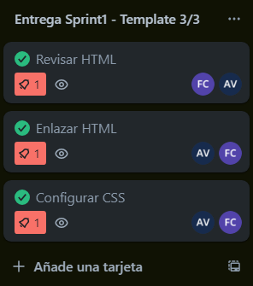
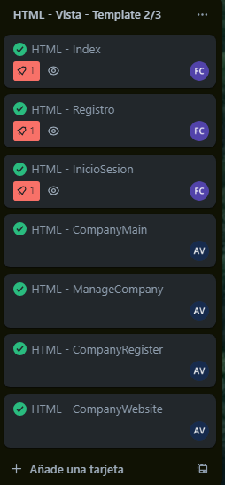
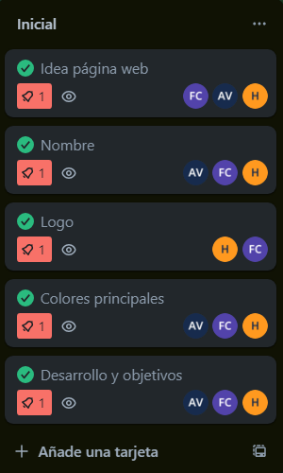
EVOLUCIÓN DEL PROYECTO

Slide 11
enlaces
Enlace a Figma (Mockups):
https://www.figma.com/design/M87p0PfJuhE1bq51WpVQs4/Reserly?node-id=0-1&t=6vBebie4Pjv9fZOe-1
Enlace a GitHub:
https://github.com/AythamiPV/Reserly
Enlace al vídeo:
43.8_sprint1_video_Francisco_Aythami_Nicolás.mp4
Enlace al trello:
https://trello.com/invite/b/67a62f6bffa16fc46760a77b/ATTI9789d2d7db6ffa16c1a8e1291604a1999397688E/reserly

Slide 12
Muchas gracias

